Slide 1
宅家物理实验——光学篇
华中师范大学物理实验教学中心
吴青林
qlwu@mail.ccnu.edu.cn

Slide 2
宅家物理实验的背景
教育部要求“停课不停教、停课不停学”
实验教学不同于理论教学，更强调学生的动手操作
虚拟仿真实验，实验类慕课无法代替实验操作
学生离校在家，没有学校的实验器材和仪器设备
学生都有智能手机，可开发为功能强大的测量分析仪器

Slide 3
宅家物理实验的设计思路
实验项目灵活设置，不能固守大纲，以学生能力培养为目标
实现物理实验教学对学生实验操作能力的考察，关注动手能力
实验器材应简单易得，来自于日常生活，激发学习兴趣
实验来源于生活，培养学生应用物理知识解决实际问题的能力
实验项目均为自主DIY实验，器材选取制作、实验设计均由学生自主完成，充分发挥学生的想象力、创造力和探究能力
实验项目源于光学课堂的探究性实验，可根据学生情况适时调整

Slide 4
自制透镜，测量透镜焦距
实验器材：矿泉水瓶，刀/剪刀，小镜子，直尺，手机，白纸/屏，保鲜膜，牙签，胶带，胶水
用矿泉水瓶制作大小、厚薄不一的透镜，参考https://jingyan.baidu.com/article/27fa7326b3b2e546f8271ff5.html
自准直法测量自制透镜焦距，手机手电筒做光源，参考https://wenku.baidu.com/view/d8f0a4244b35eefdc8d33327.html
两次成像法测量自制透镜焦距，手机手电筒做光源，参考https://wenku.baidu.com/view/b88dd968f12d2af90242e6df.html

Slide 5
用自制透镜组装望远镜、显微镜
自制2个直径相同但焦距不同透镜，用保鲜膜内芯（或纸盒硬卡纸等）制作镜筒，组装望远镜，观察远物，估计其放大本领
用牙签蘸水滴在保鲜膜或透明薄片上，制成焦距很短的透镜，作为显微镜的物镜
用自制短焦透镜和其他透镜组装显微镜，观察微小物体，估计其放大本领

Slide 6
夫琅禾费衍射——单缝，双缝，小孔
实验器材：小镜子/黑色胶片/黑卡纸，刀片/剪刀，针，直尺，手机，激光笔
在小镜子背面，用各种厚度的刀片/剪刀刻画，制作不同宽度的单缝
两个刀片并拢同时刻画即可制作双缝，刀片中间夹1-8层纸片，可调节双缝间距
用针尖/圆规等制作直径不同的圆孔

Slide 7
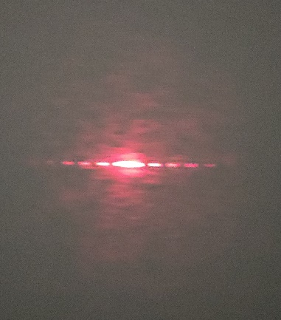
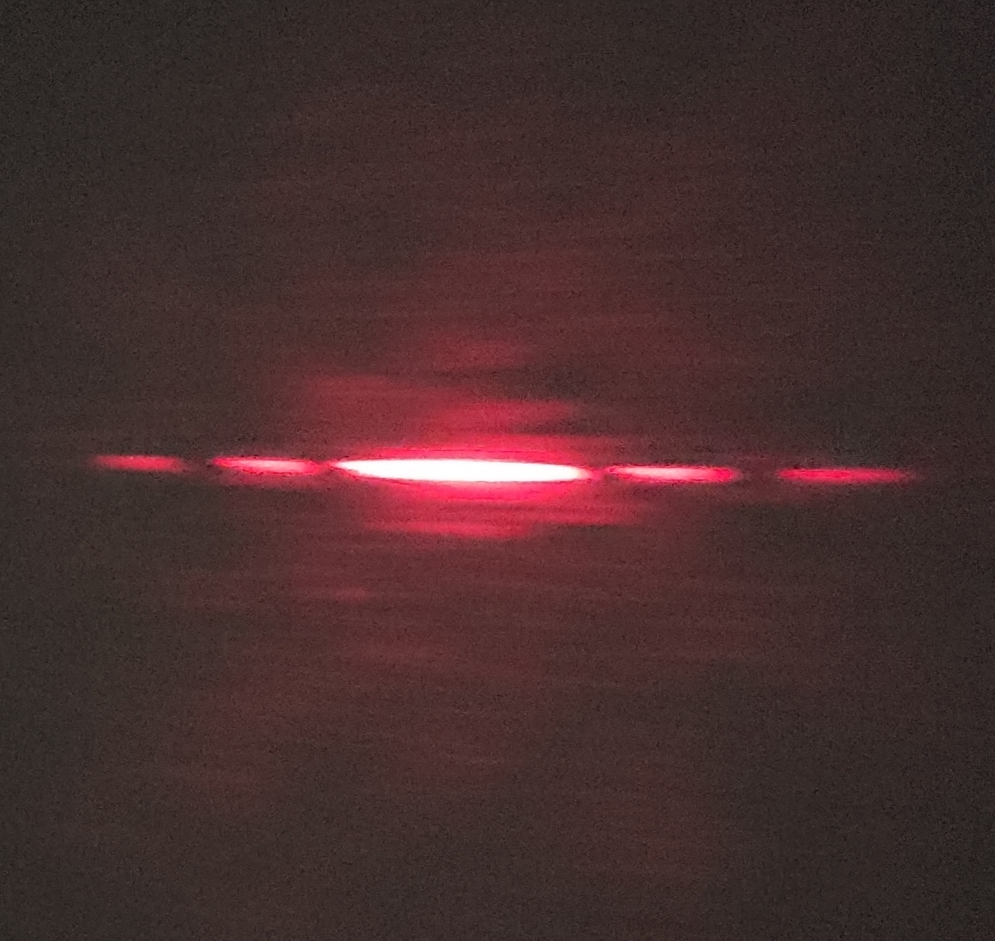
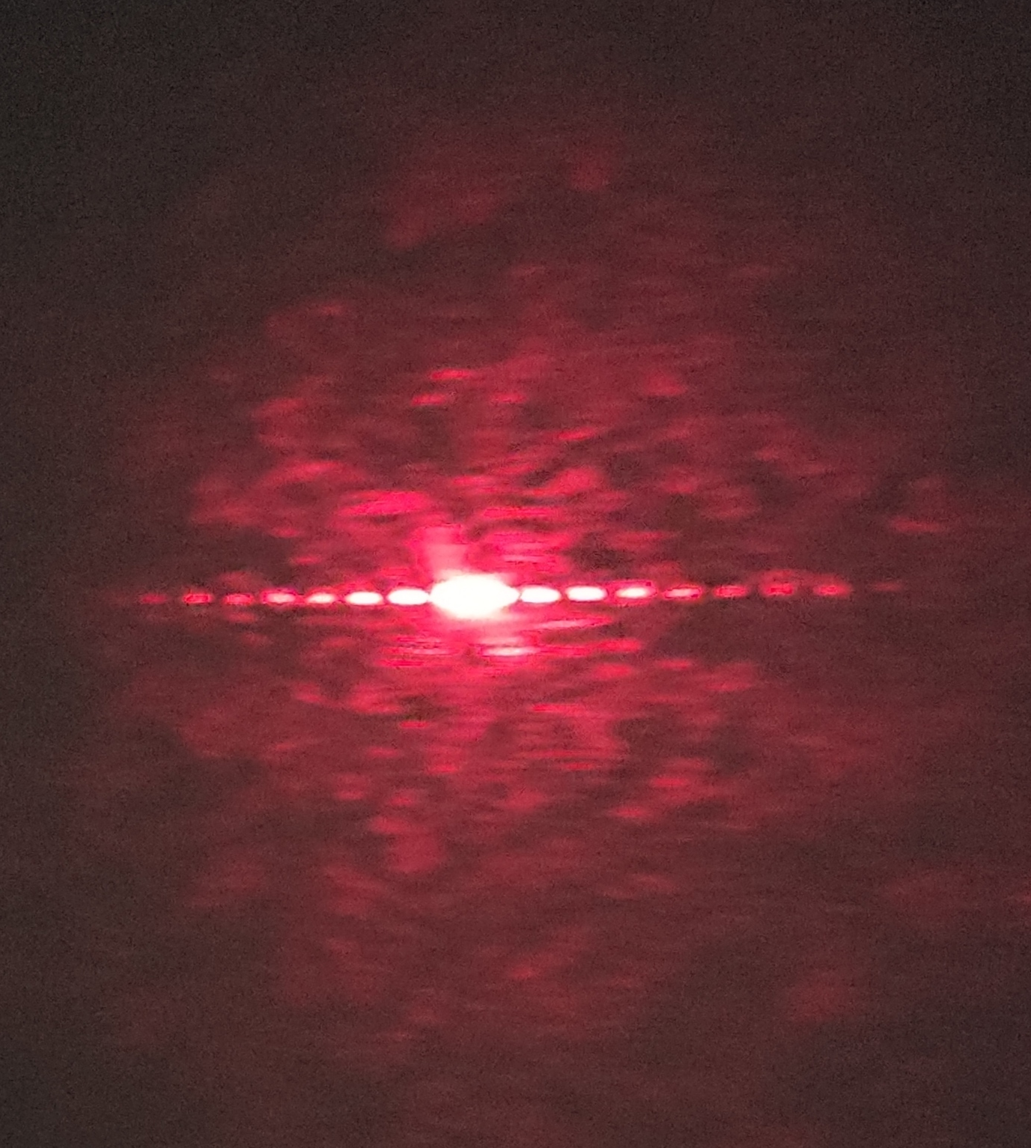
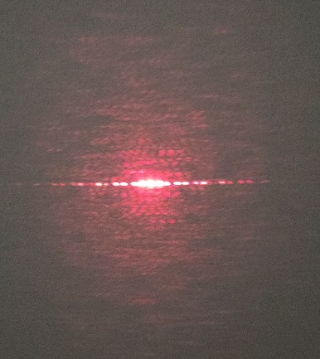
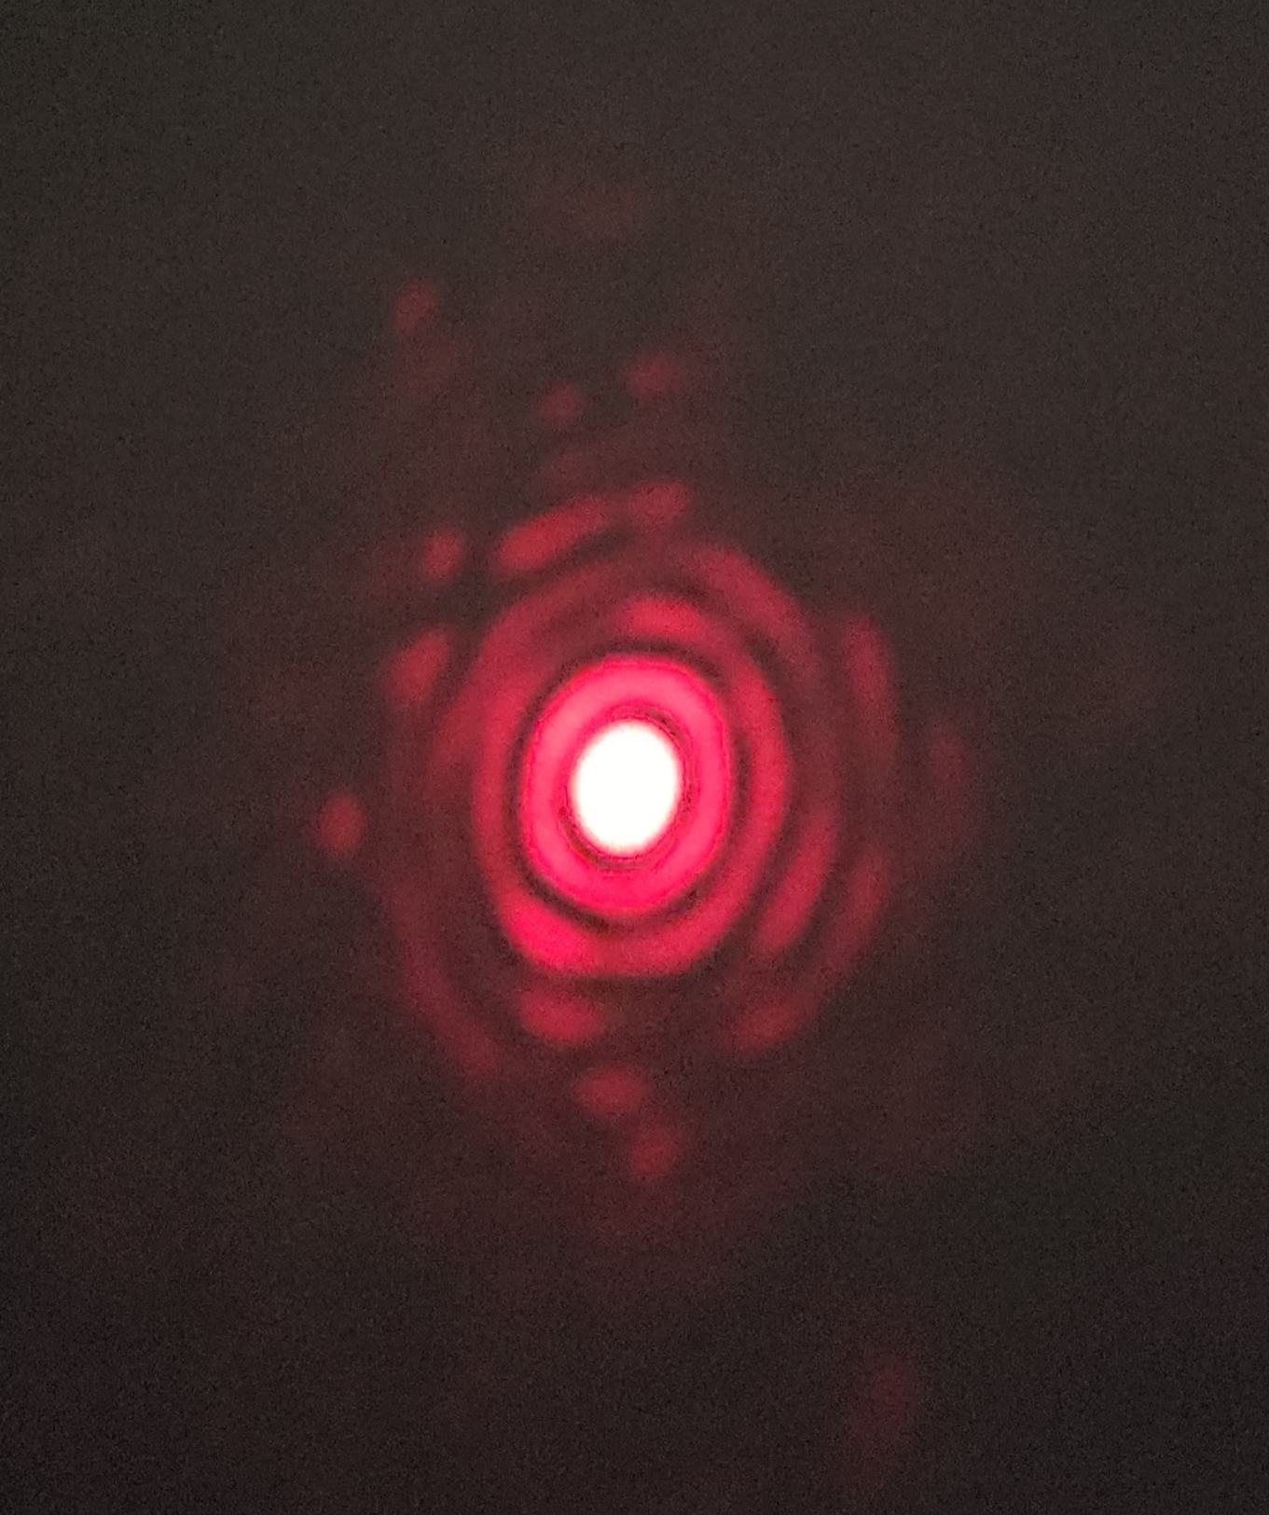
夫琅禾费衍射——单缝，双缝，小孔
实验器材：小镜子/黑色胶片/黑卡纸，刀片/剪刀，针，直尺，手机，激光笔
用激光笔照射单缝、双缝和小孔，记录拍摄衍射图样，利用衍射原理测量单缝、双缝和圆孔孔尺寸。

Slide 8
菲涅尔衍射——圆屏
实验器材：小钢珠，玻璃，透明胶，激光笔，手机
将直径约2mm的小钢珠粘在玻璃上或用透明胶悬挂起来，用激光笔照射钢珠，几米外的墙上可以观察到衍射环，记录拍摄衍射图样，用衍射理论验证钢珠尺寸、珠屏距离和衍射图样的关系
若激光笔光斑太大或质量较差，可用黑卡纸扎一个针孔过滤光斑

Slide 9
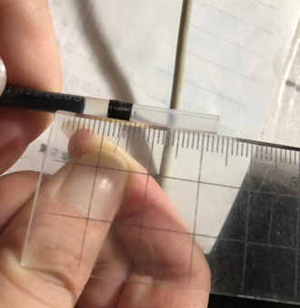
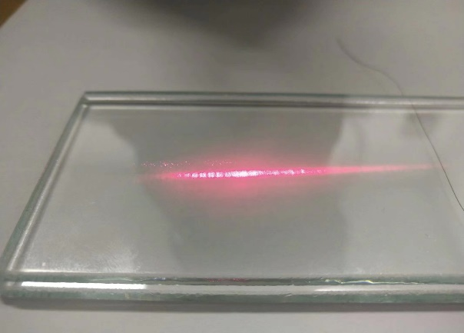
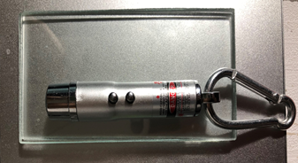
头发丝直径测量——缠绕，干涉，衍射
实验器材：头发丝，玻璃片，直尺，激光笔，手机
将头发丝依次紧密缠绕在牙签/笔芯上，至少缠几十圈以上，用直尺测量总长度，求出头发丝直径
将头发丝放在两个盖玻片之间，制作一个空气劈尖，利用等厚干涉的方法测量头发丝厚度

Slide 10
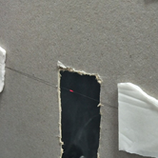
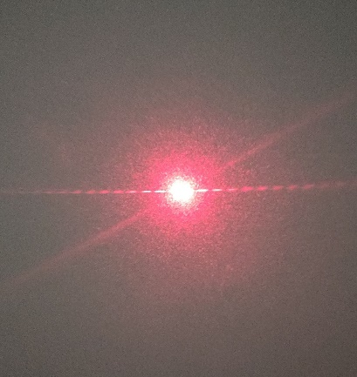
头发丝直径测量——缠绕，干涉，衍射
实验器材：头发丝，玻璃片，直尺，激光笔，手机
固定头发丝，用激光照射，记录拍摄衍射图样，利用衍射原理测量头发丝直径
比较以上三种测量头发丝直径的方法

Slide 11
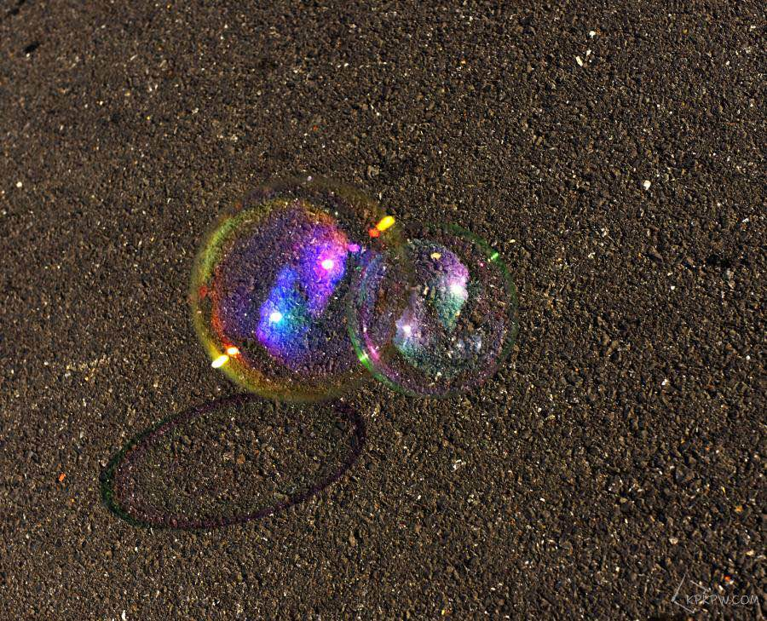
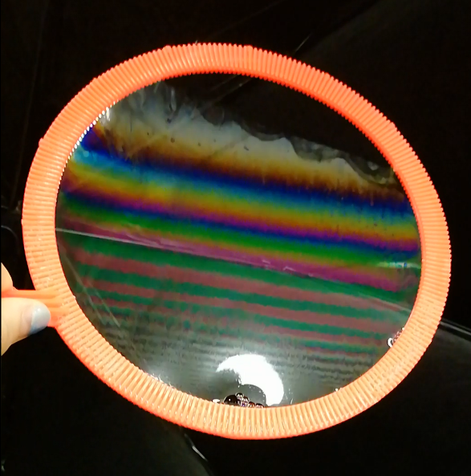
等厚干涉——肥皂膜
实验器材：泡泡水，激光笔，手机
观察记录肥皂泡的颜色及其变化情况
将肥皂膜竖直放置，观察各个位置彩色条纹的变化；查阅肥皂水的资料，估算各条纹处的膜厚

Slide 12
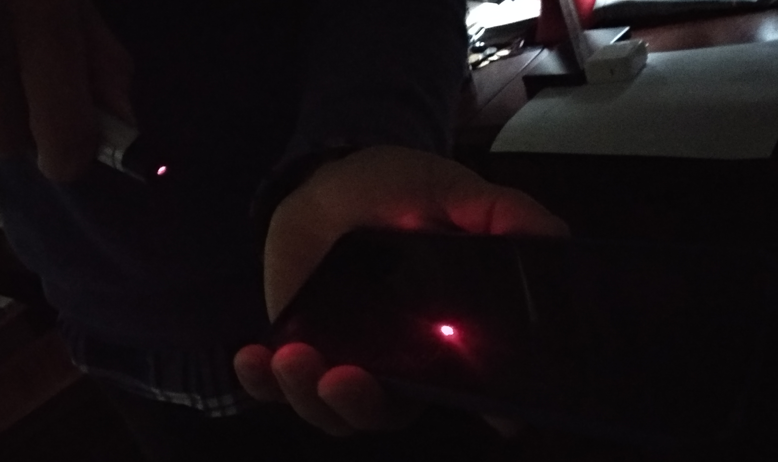
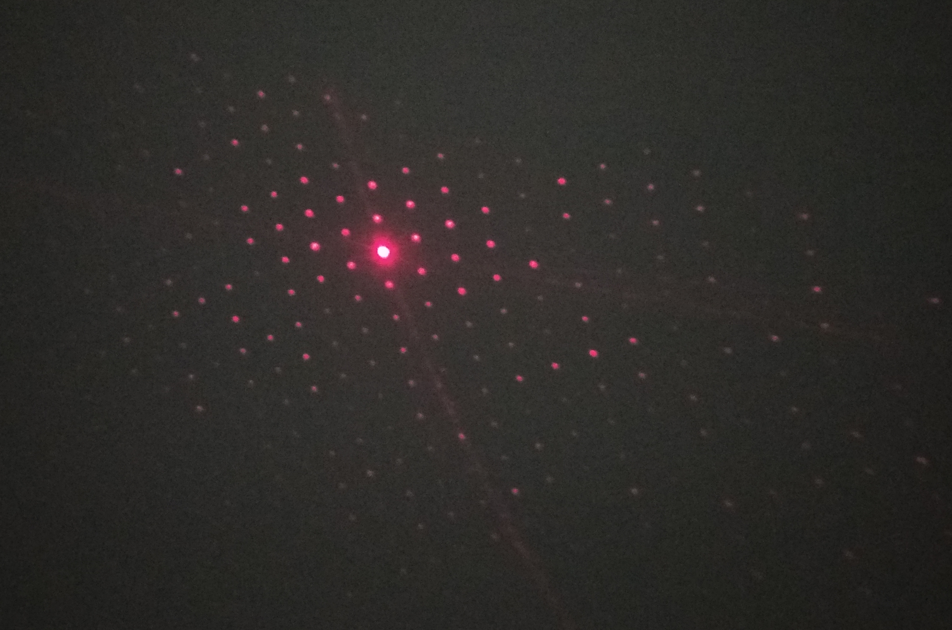
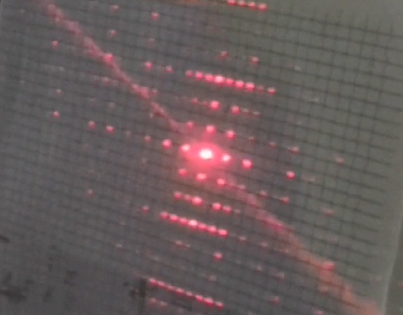
光栅衍射——手机屏
实验器材：手机，激光笔，直尺
手机屏可看作二维平面光栅，参数可查阅厂商资料。用激光笔斜着照射手机屏，远处墙上可看见点阵状的衍射图样，观察记录，测量相关参数，利用光栅衍射原理测量激光波长
反过来，已知激光笔波长，可测量未知手机屏的分辨率

Slide 13
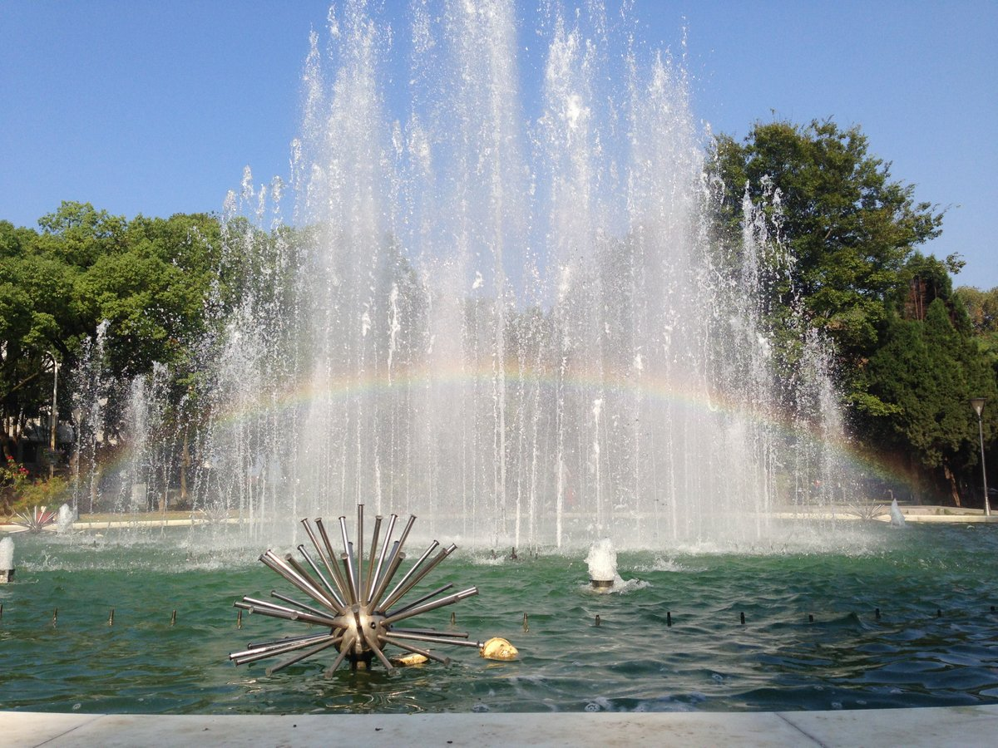
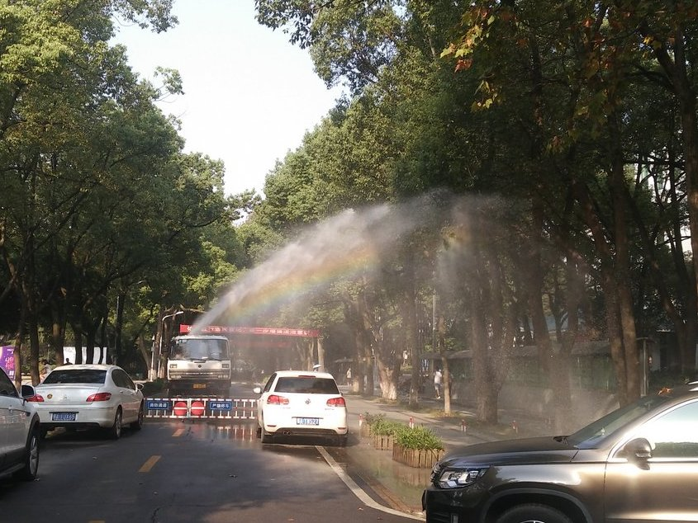
人造彩虹
实验器材：手机，手电筒，玻璃球，小玻璃珠，喷水瓶
研究彩虹的成因，解释彩虹的形状、视角、色彩排列顺序、宽度，看到彩虹的时间、方位。。。
根据彩虹的形成原理，观察记录身边的人工彩虹，如喷泉，洒水车等形成的彩虹，验证上述参数

Slide 14
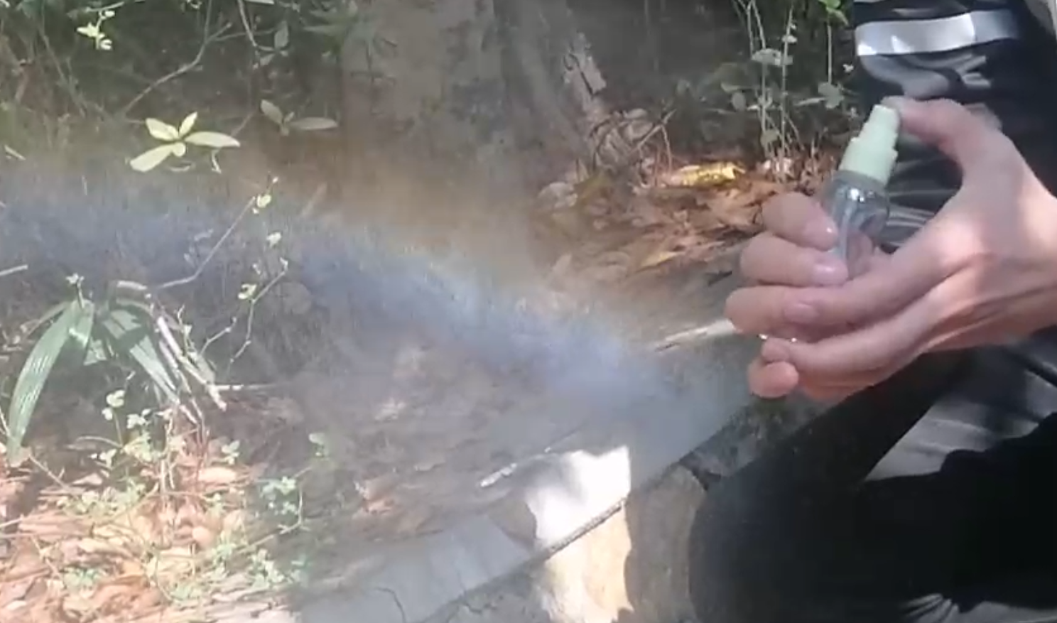
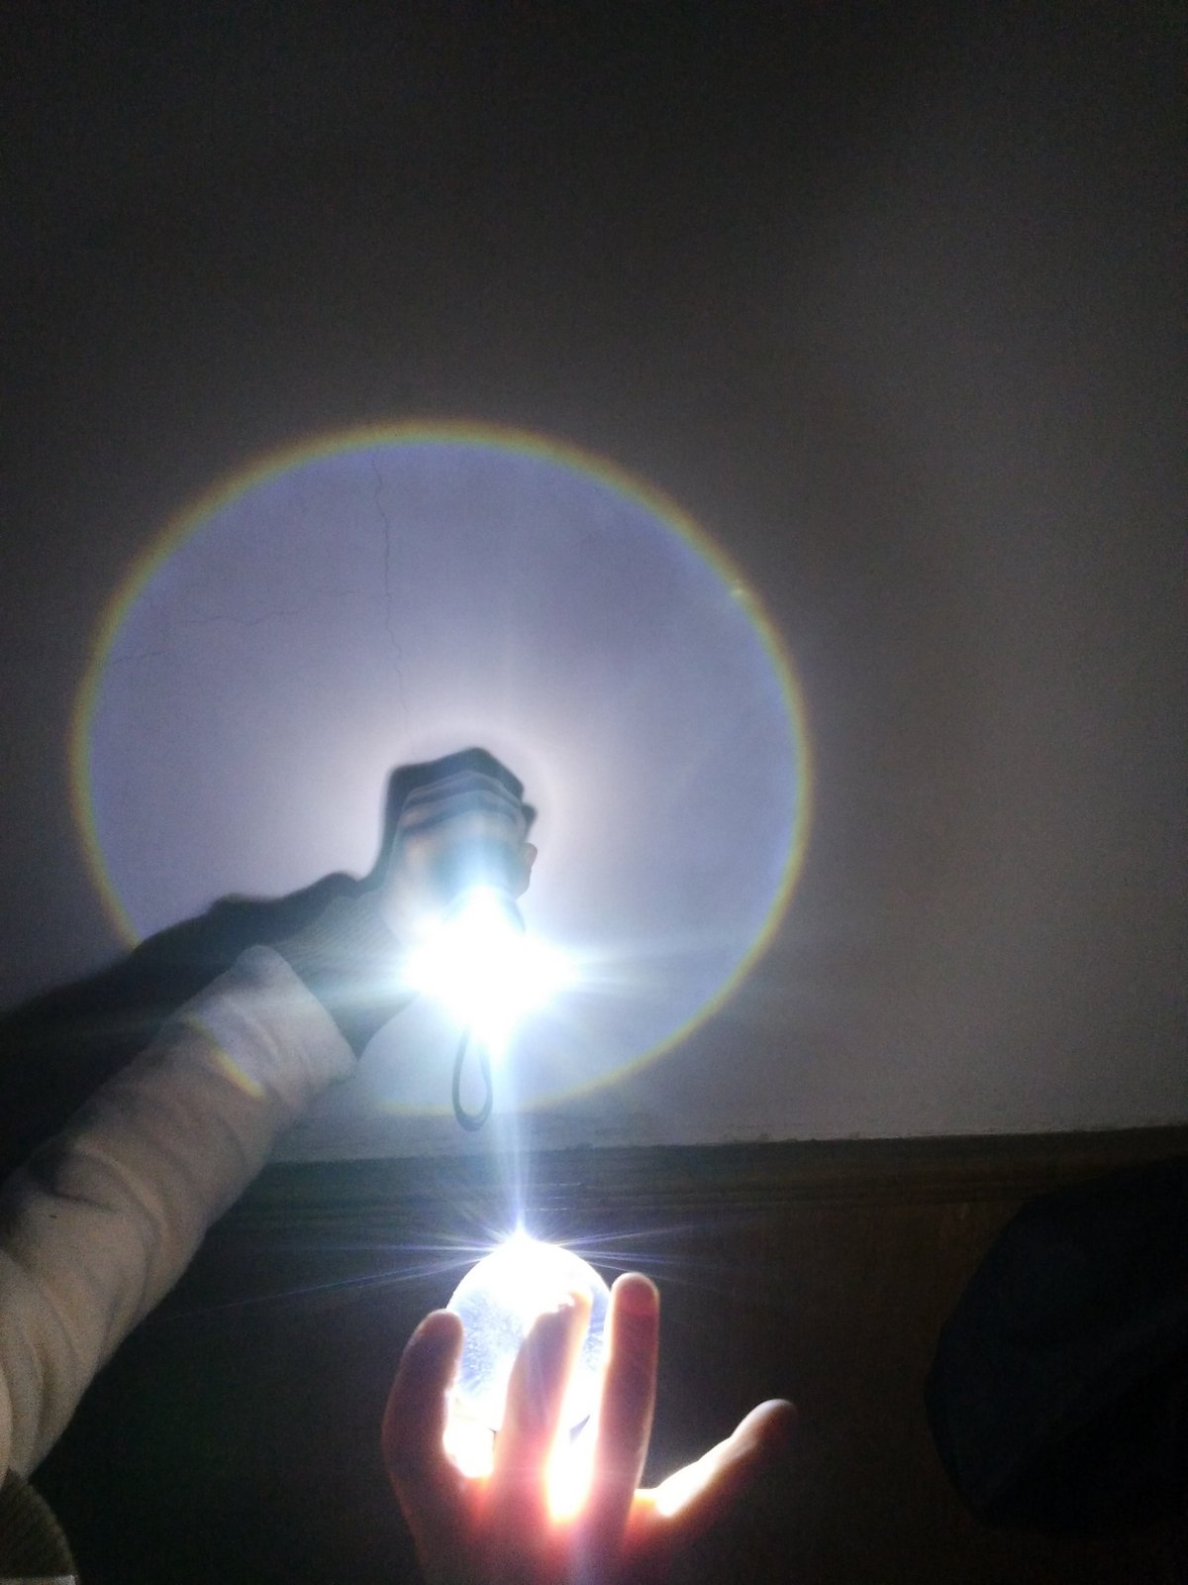
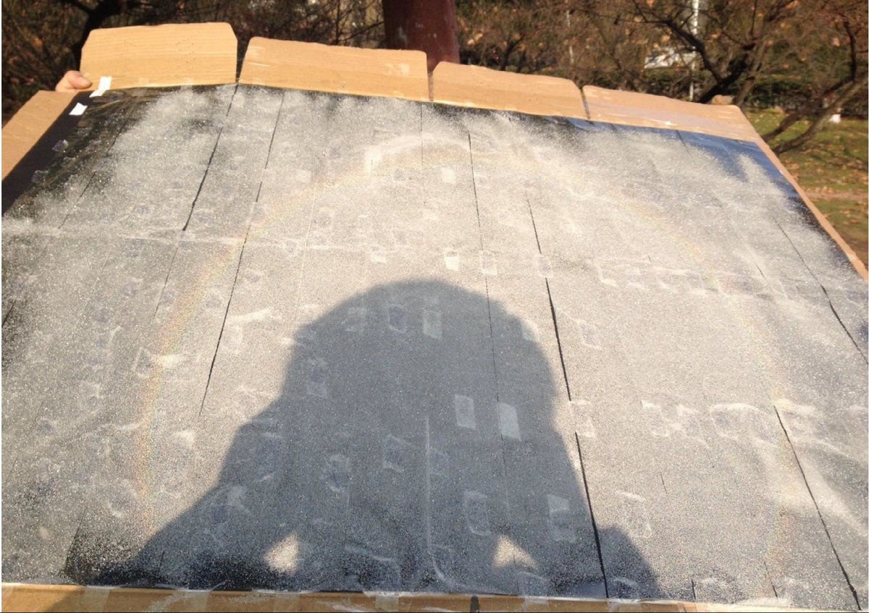
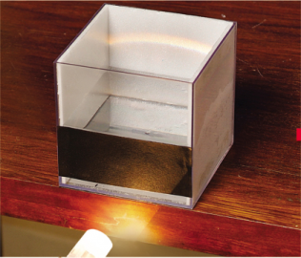
人造彩虹
实验器材：手机，手电筒，玻璃球，小玻璃珠，喷水瓶
根据彩虹的形成原理，用小玻璃珠，玻璃球，喷水瓶等制造人工彩虹
计算玻璃珠彩虹的各项参数，与天然彩虹进行比较

Slide 15
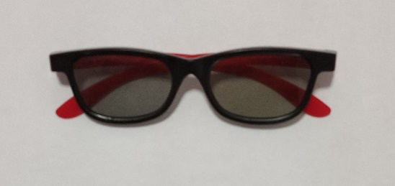
光的偏振
实验器材：3D眼镜，手电筒，塑料尺，量角器，手机
拆下看电影的3D眼镜片叠在一起，中间加入塑料尺，用手夹紧，观察光弹性效应导致的彩色条纹
手机安装照度计/光强计/光度计app即可测量光强，改变两偏振片夹角并记录对应光强，绘制光强-夹角曲线，验证马吕斯定律

